Slide 1
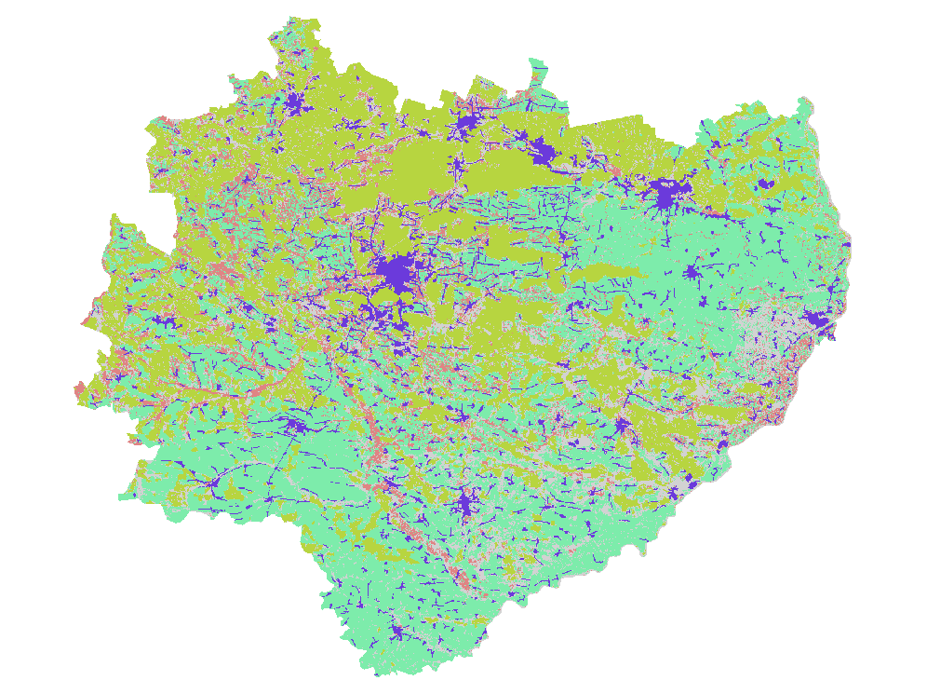
Pure Probability

Slide 2
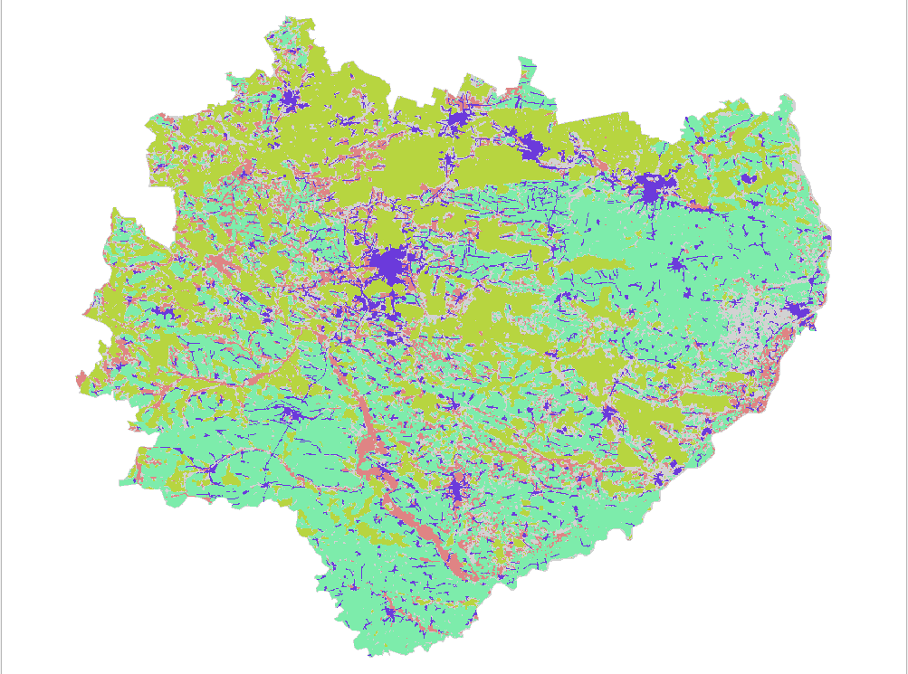
mean / blur

Slide 3

Median ”blur”

Slide 4
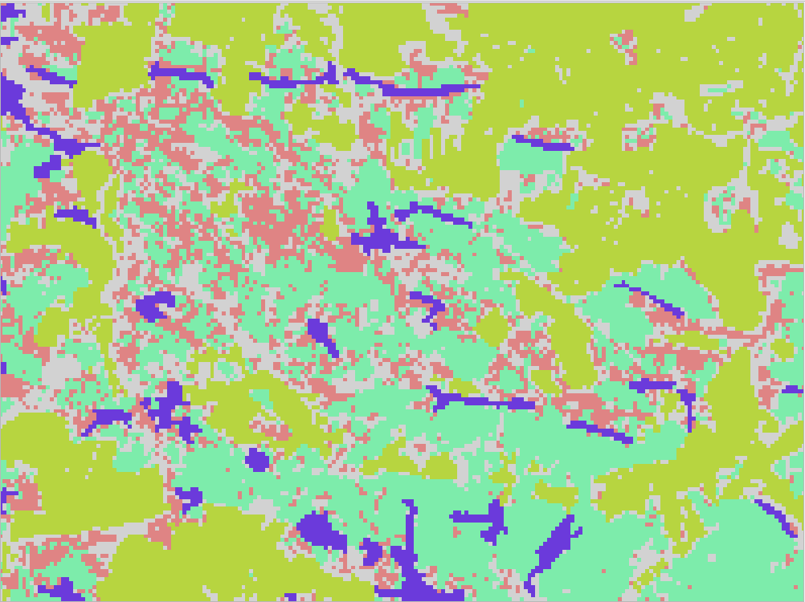
Pure Probability
Top left px x = 5067958
y = 3126928)

Slide 5
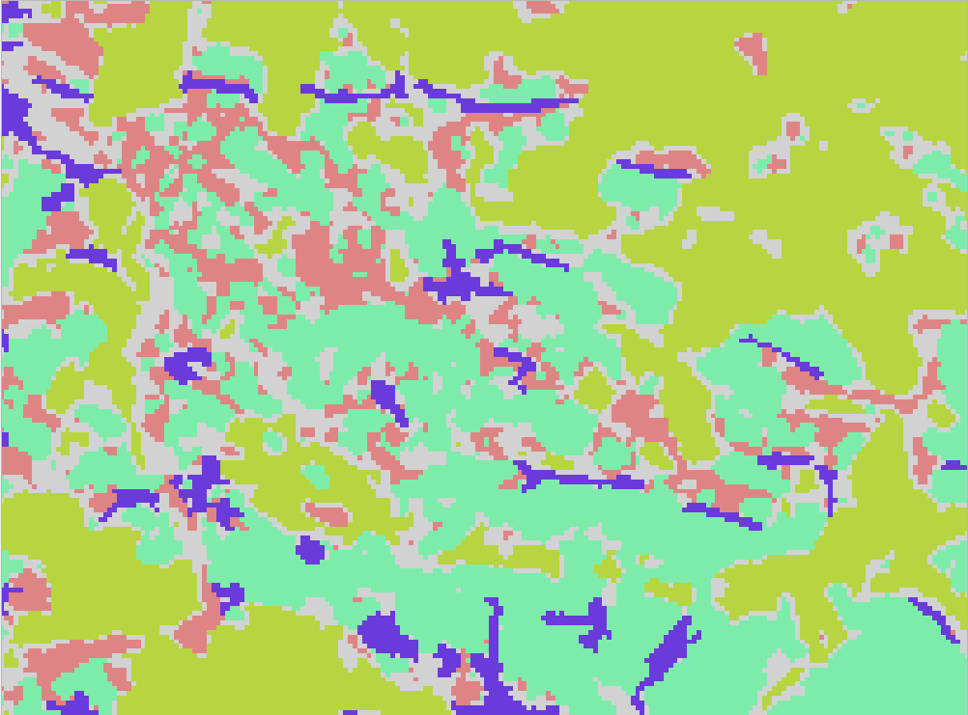
mean / blur
Top left px x = 5067958
y = 3126928)

Slide 6
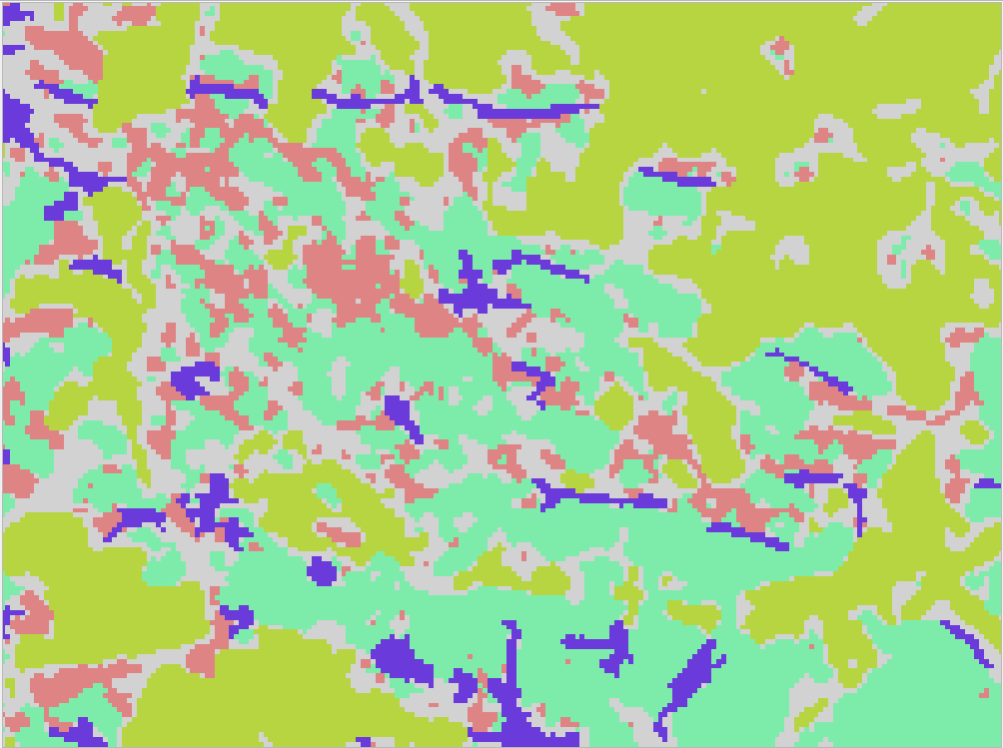
Median ”blur”
Top left px x = 5067958
y = 3126928)

